Slide 1
Pazarlama ve Veri Madenciliği
Şadi Evren ŞEKER
İstanbul Şehir Üniversitesi

Slide 2
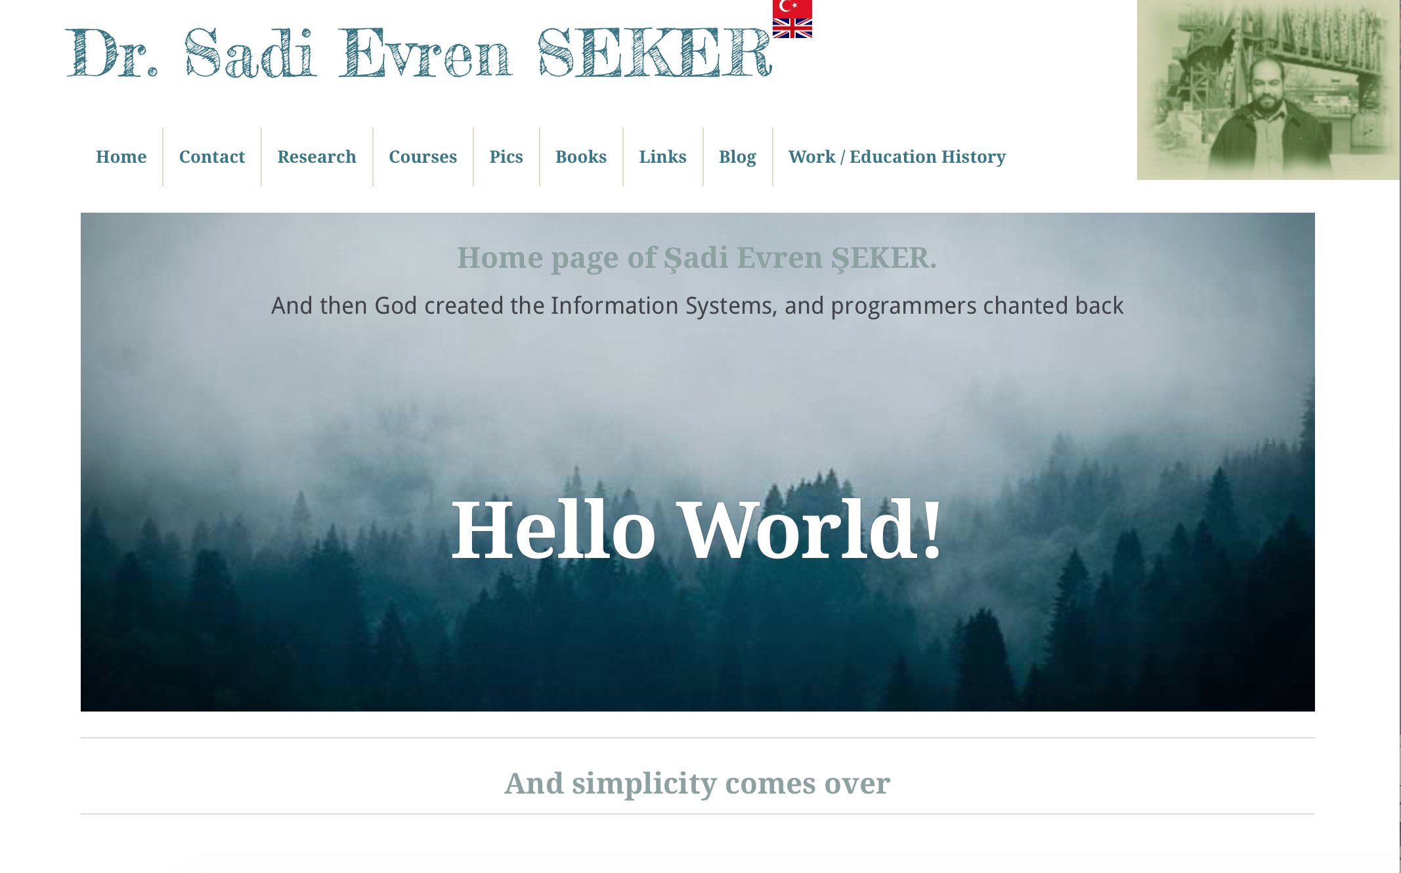
www.SadiEvrenSEKER.com

Slide 3
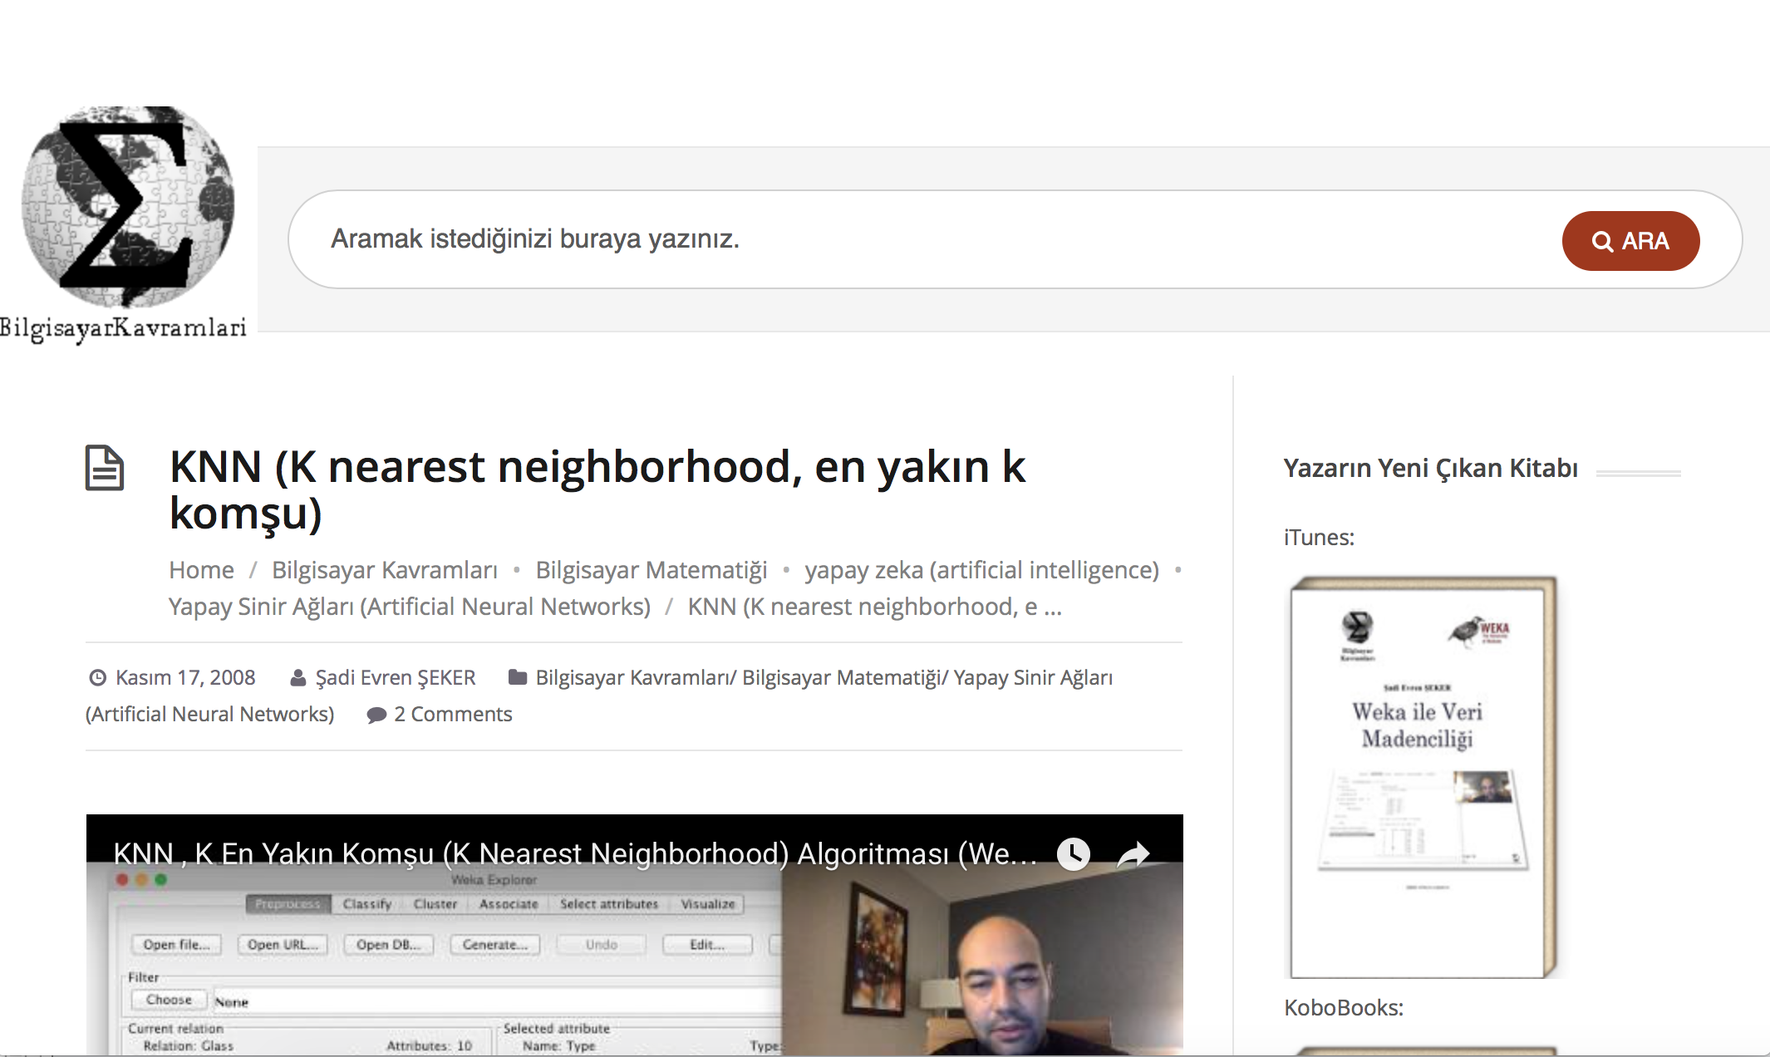
www.BilgisayarKavramlari.com

Slide 4
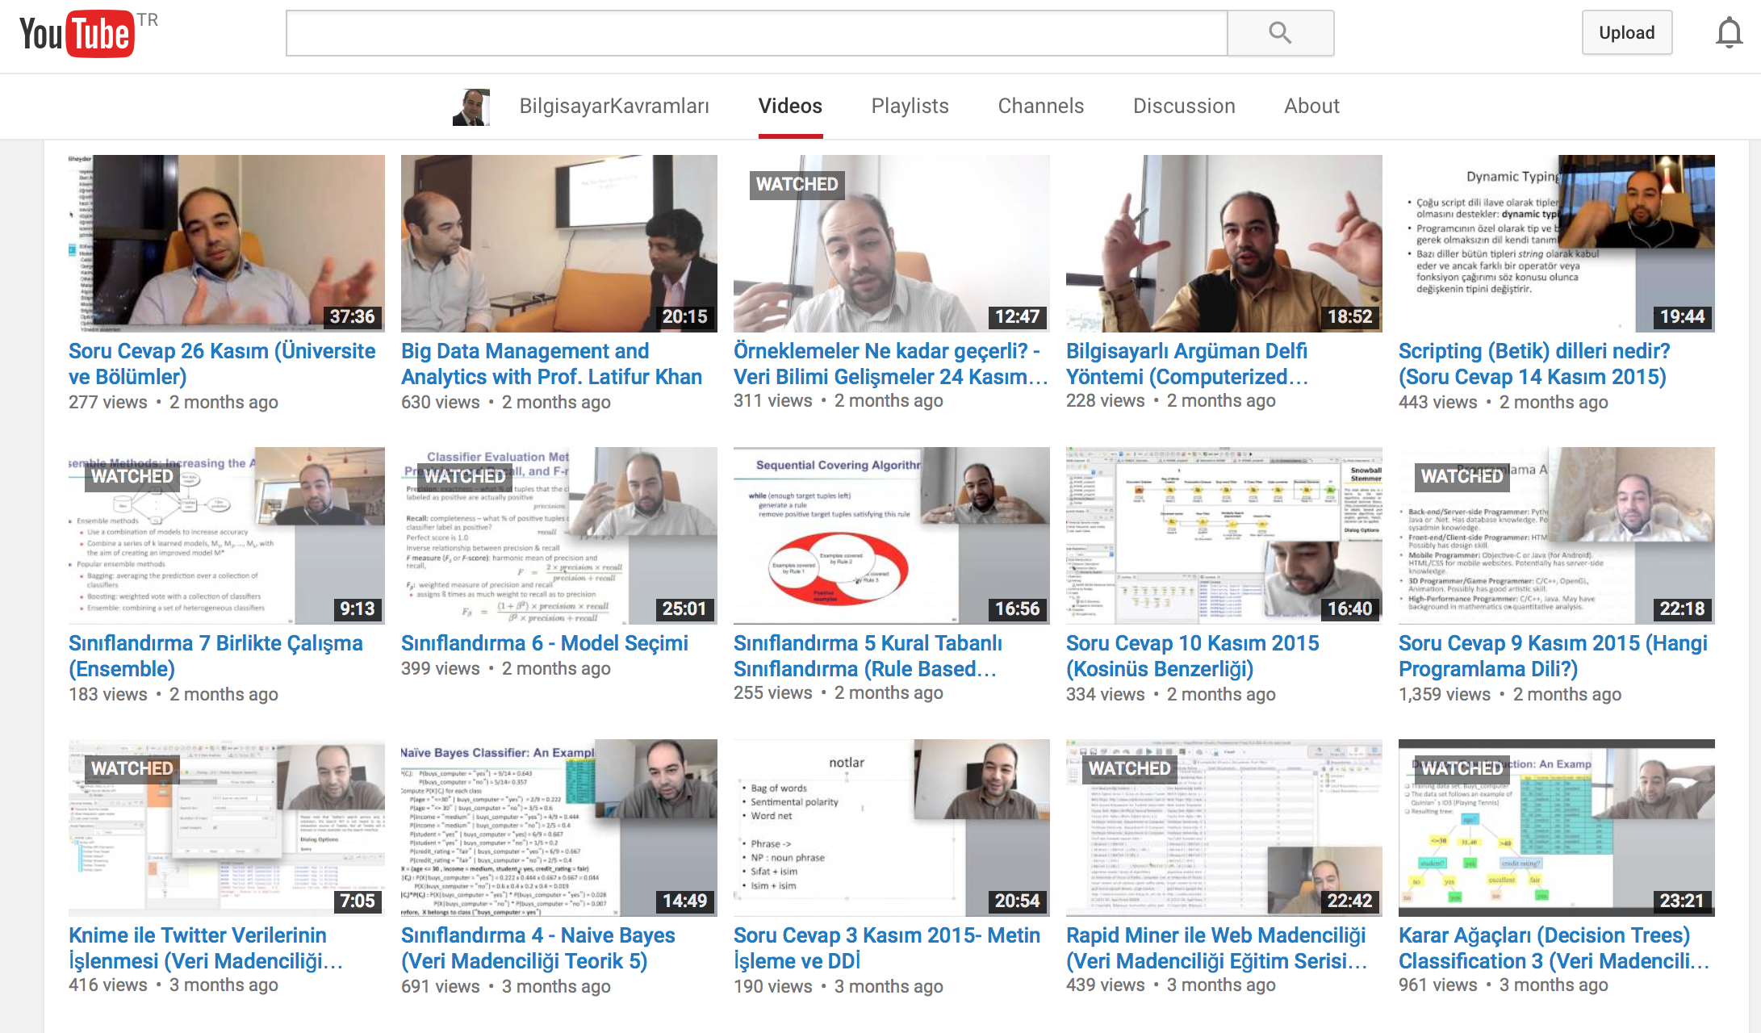
YouTube: Bilgisayar Kavramları

Slide 5
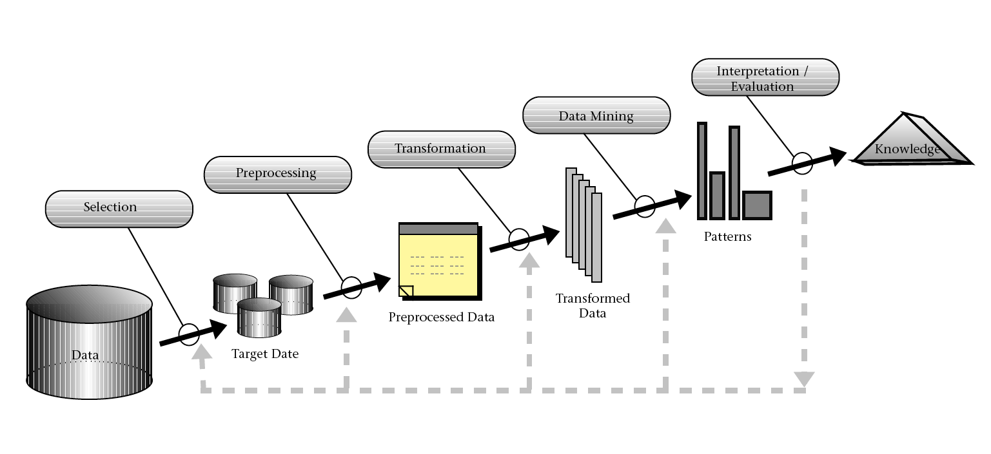
İş Zekası (Business Intelligence)

Slide 6
Veri Olgunluğu
Veri Cahilliği (olgunluk 0.0)
Yönetimin önünde çalışanlar (olgunluk 0.5): Excel, mikro uygulamalar
Veri Farkındalığı (olgunluk 1.0) : Veri Tabanı / Dosya
Veriyi etkili hale getirmek (olgunluk 1.5) : View kullanımı
Etkili Veri Arayışı (olgunluk 2.0) : Veri Ambarları
Problemin farkına varma (olgunluk 2.5)
Bütün veriya anında ve her amaç için erişim (olgunluk 3.0): Büyük Veri
Arayüz Katmanları
Uygulama Katmanı
Veri Tabanları

Slide 7
Veri Olgunluk Seviyeleri
1. Veri Bir Varlıktır
2. Veri Tabanları (RDBMS)
2.5. View Yapıları
3. Veri Ambarları
3.5. Gelişmiş Martlar, Veri Küpleri ve OLAP in-memory
4. Büyük Veri, NoSQL ve Bulut

Slide 8
Bazı Uygulama Alanları
Finansal Veri Analizi
Parekende Sektörü
Telekom
Biyolojik Veriler
Saldırgan Yakalanması
Sosyal Ağlar

Slide 9
Finans/Pazarlama Alanı
Müşteri davranışları ve Kredi Kartı harcamaları
Borsa ve diğer finansal araçların analizi
Kara para aklama
Hedeflenmiş pazarlama
XRM
Customer Churn Analysis
Second Best Offer
Sigorta Pirimleri

Slide 10
Parekende Sektörü
Çok boyutlu raporlar (müşteri, ürün, zaman, şube vs.)
Kampanya oluşturma/ başarısı / Analizi
Ürün tavsiyeleri
Raf analizleri

Slide 11
Telekom Sektörü
Hileli aramaların yakalanması
Müşteri profillemesi
CRM
Customer Churn Analysis
Görselleştirme

Slide 12
Biyoenformatik
Protein veya gen dizilimlerinin analizi
Görselleştirme
Protein veay genlerin indekslenmesi, kategorilenmesi veya aranması

Slide 13
Saldırganların Yakalanması
Akan verinin analizi
Davranış analizi
Monitor ve alarm mekanizmaları
Görselleştirme ve sorgu araçları

Slide 14
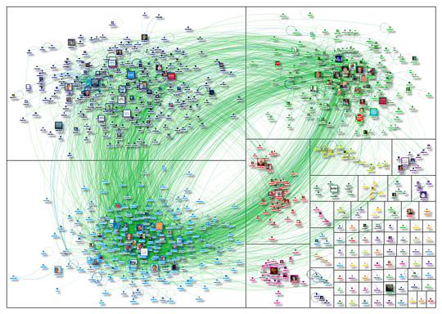
Sosyal Ağ Analizi
Hareketli ortamın modellenmesi ve tahmini
Yazar tanıma
Grup ve arkadaşlık analizleri
Davranış analizi (tepkiler)
Argüman ve trendler

Slide 15
Trendler
Application Exploration.
Scalable and interactive data mining methods.
Integration of data mining with database systems, data warehouse systems and web database systems.
Standardization of data mining query language.
Visual data mining.
New methods for mining complex types of data.
Biological data mining.
Data mining and software engineering.
Web mining.
Distributed data mining.
Real time data mining.
Multi database data mining.
Privacy protection and information security in data mining.

Slide 16
Trendler
Application Exploration.
Scalable and interactive data mining methods.
Integration of data mining with database systems, data warehouse systems and web database systems.
Standardization of data mining query language.
Visual data mining.
New methods for mining complex types of data.
Biological data mining.
Data mining and software engineering.
Web mining.
Distributed data mining.
Real time data mining.
Multi database data mining.
Privacy protection and information security in data mining.
Veri Madenciliği, Verinin olduğu her yerdedir.

Slide 17
Veri Madenciliği ve Bazı Problemler
Verinin büyüyen hızı her geçen gün daha da yakalanamaz olmaktadır.
  Verinin büyüyen hızı önceleri büyük veriyi tanımlarken artık büyük veri 5V olarak tanımlanmaktadır.
    Veriyi toplamak, saklamak ve işlemek için otomatize edilmiş araçlara ihtiyaç artmaktadır
  Genelde verinin bolca bulunduğu alanlar
    İş Dünyası: Web, E-Ticaret, Satış/Banka/Süreç İşlemleri (Transactions), Borsa, PAZARLAMA!!!! …
    Bilim: Uzaktan Algılama, Biyoinformatik, simülasyonlar, …
    Toplum ve Halk için: Haberler, Dijital Kameralar, YouTube, ..
Bolca veri içerisinde yüzüyoruz ama çoğu zaman bilgiden yoksunuz.
Buluşlar ihtiyaçlardan doğar!

Slide 18
İş Zekası (Business Intelligence)

Slide 19
ETL
Veri Ambarı
Kademe - Sahne (Staging Area)
Extract
(Çıkarım)
PreProcess
(Temizleme)
Transform
(Dönüşüm)
Load
(Yükleme)
Kabul Edilmeyen
Veri
Kabul Edilmeyen
Veri
Veri Taban(lar)ı

Slide 20


Big Data,
(Büyük Veri), Data Mining (Veri Madenciliği) , Data Science (Veri Bilimi), Veri Yönetimi (Data Management), Veri Sahipliği (Data Governance) , Analytics

Slide 21
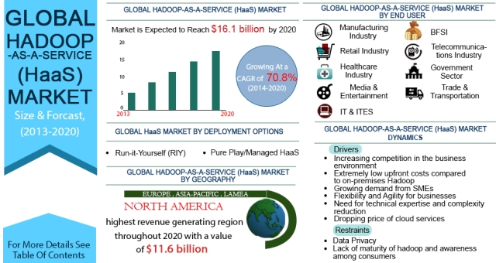
Pazar Payları ve Teknolojiler

Slide 22
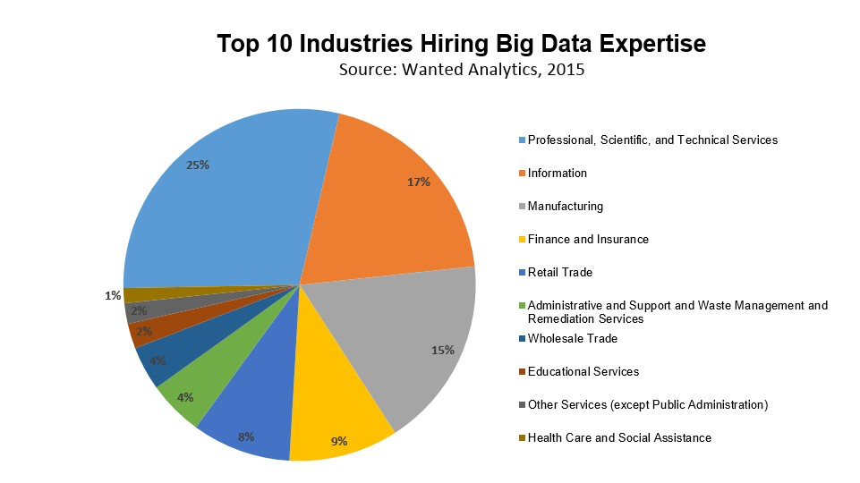
2015 Big Data

Slide 23
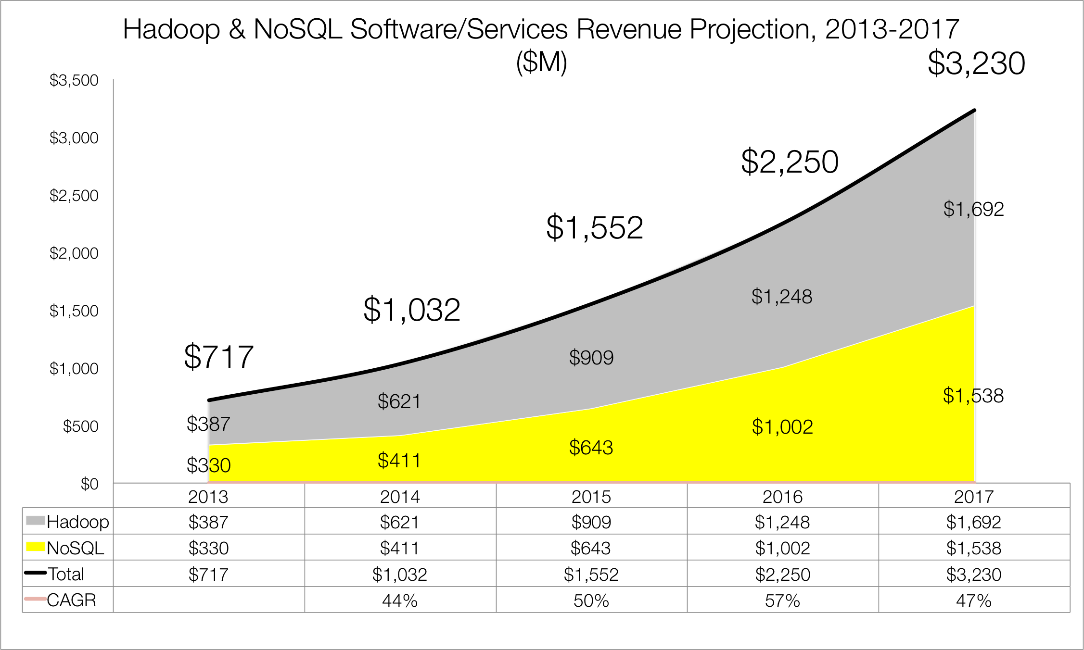

Slide 24
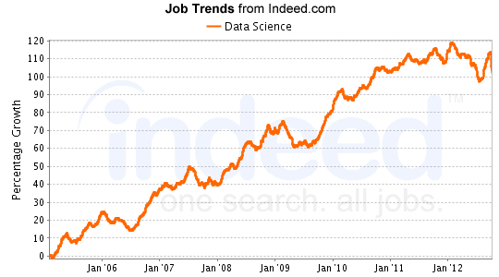
Büyüme

Slide 25
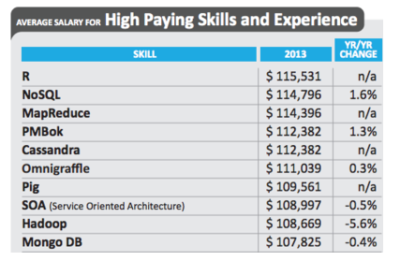
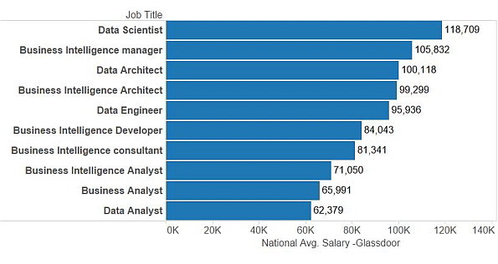

Slide 26
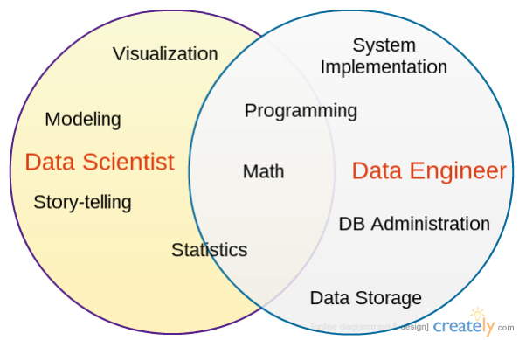
İş Rolleri

Slide 27
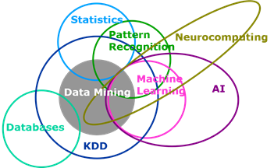
Dayanılan Disiplinler

Slide 28
Web 1.0
Info – Centric Web
The first generation of the World Wide Web (WWW), characterized by separate static websites.
It is one-way broadcasting.
It is invented 1989 by Tim Berners- Lee.
It was widely used between 1998 and 2001, and it is still used beside Web 2.0 in almost all web sites.

Slide 29
Web 2.0
People Centric Web
Technologies and Trends
  Social networking sites:
    Facebook, MySpace, Hi5, … etc.
  Tagging or Labeling Content:
    Del.icio.us.
  Wikis:
    Wikipedia.
  Community-generated content:
    eBay.
  Open Services:
    Google.
  P2P:
    Bit Torrent.
  New Web technologies:
    XML, RSS, Ajax.
  Open Source Software

Slide 30
Web 3.0
Machine Centric Web
Different meanings are intended to describe the evolution of Web usage and interaction between the many possible evolutionary paths.
The third generation of Web technologies and services that emphasize a machine-facilitated understanding of information on the Web.

Slide 31
Web 3.0
Evolution Paths
Semantic Web
    Intelligent System Planning
    Business and Network Applications
    … etc.
Video Web
Web 3D
Ubiquitous and Pervasive Web

Slide 32
Web 3.0
Semantic Web
It is a group of methods and technologies to allow machines to understand the meaning - or "semantics" - of information on the World Wide Web.
The semantic web is a vision of information that is understandable by computers, so computers can perform more of the tedious work involved in finding, combining, and acting upon information on the web.

Slide 33
Semantic Web
The Technology
It involves publishing in languages specifically designed for data: Resource Description Framework (RDF), Web Ontology Language (OWL), and Extensible Markup Language (XML):
  HTML describes documents and the links between them.
  RDF, OWL, and XML, by contrast, can describe arbitrary things such as people, meetings, or airplane parts.

Slide 34
Before
Now
Future
Web 1.0
Web 2.0
Web 3.0

Slide 35
Before
Now
Future
Web 1.0
Web 2.0
Web 3.0

Slide 36
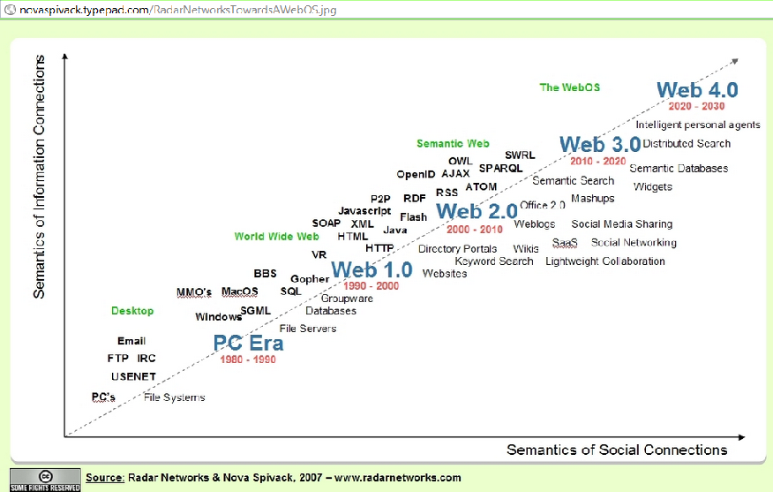
Web 3.0

Slide 37
Data Warehouse: A Multi-Tiered Architecture
Monitor
&
Integrator
OLAP Server
Other
sources
Metadata
Analysis
Query
Reports
Data mining
Operational
DBs
Extract
Transform
Load
Refresh
Data
Warehouse
(Veri Ambarı)
Serve
Data Marts
Veri Kaynakları
Data Storage
OLAP Engine
Front-End Tools

Slide 38
ETL
Veri Ambarı
Kademe - Sahne (Staging Area)
Extract
(Çıkarım)
PreProcess
(Temizleme)
Transform
(Dönüşüm)
Load
(Yükleme)
Kabul Edilmeyen
Veri
Kabul Edilmeyen
Veri
Veri Taban(lar)ı

Slide 39
İş Zekası (Business Intelligence)

Slide 40
Veri Madenciliği Gelişim Aşamaları
Descriptive Analytics, which use data aggregation and data mining techniques to provide insight into the past and answer: “What has happened?” : Social Analytics (Summarize Data)
Predictive Analytics, which use statistical models and forecasts techniques to understand the future and answer: “Not only future also, What could happen?” : Sentimental Analysis,
Prescriptive Analytics, which use optimization and simulation algorithms to advice on possible outcomes and answer: “What should we do?”, Recommender Algorithms

Slide 41
Architecture: Typical Data Mining System
Graphical User Interface
Pattern Evaluation
Knowledge-Base
Data Mining Engine
Database or Data Warehouse Server
data cleaning, integration, and selection
Data
Warehouse
World-Wide
Web
Other Info
Repositories
Database

Slide 42
Büyük Veri ?
Bilgisayar işleme kapasitesi
5V

Slide 43
Büyük Veri ve Map-Reduce
Büyük veri için kritik şartlar:
  Map
  Ölçeklenebilirlik (Scalability )
  Problemin Dağıtılabilirliği
    Paralel Programlama
    Dağıtık Sistemler
  Veri Geçişi
  Reduce

Slide 44
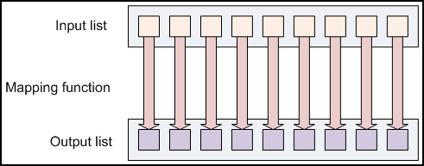
Map Reduce Nedir?
MAP

Slide 45
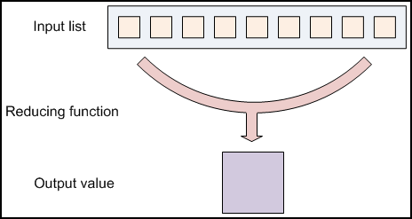
Map Reduce Nedir?
Reduce

Slide 46
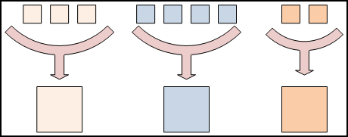
Map Reduce Nedir?

Slide 47
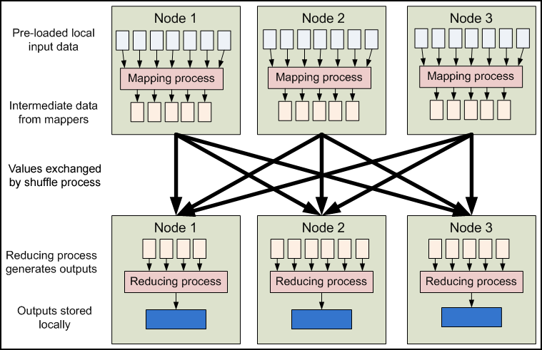
WordCount Örneği

Slide 48
NoSQL
Scalability (Ölçeklenebilirlik) ve büyümenin kontrol edilmesi
Coğrafi limitlerin kalkması
Scheme on Read
Lazy Update (OLTP sistemi değildir, kesinlikle değildir!)
Örnek sosyal ağlar

Slide 49
NoSQL Ne Sağlar?
Yerel veri erişimi
Verilerin yapısız olması (unstructured)
Veri güncellemesinde gereksiz aşamaların azaltılması
DDOS koruması

Slide 50
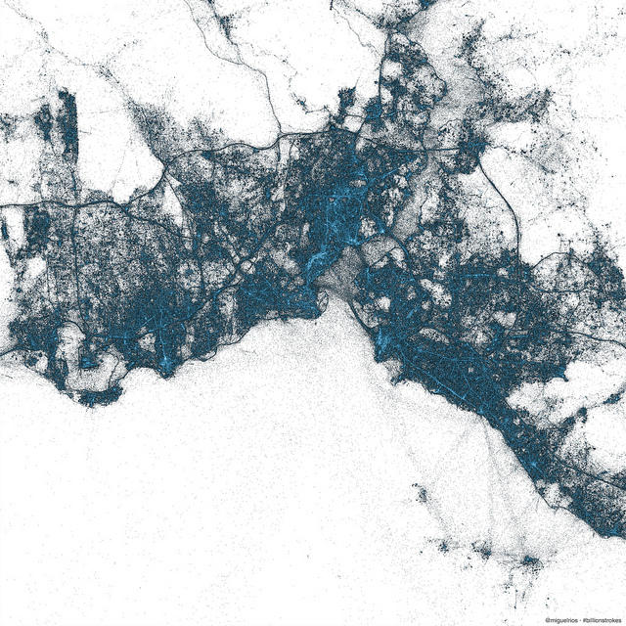
Big Data and Data Mining Problems
Classification
Clustering
Association Rule Mining
Prediction

Slide 51
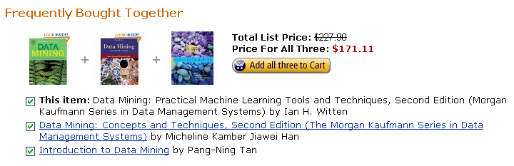
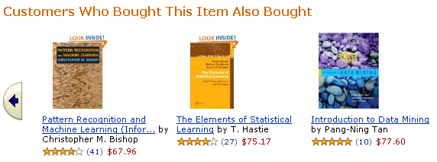
Prescriptive: Recommender algoritması örneği
Veri madencili:
Amazon %15 satışlarda
artış
51

Slide 52
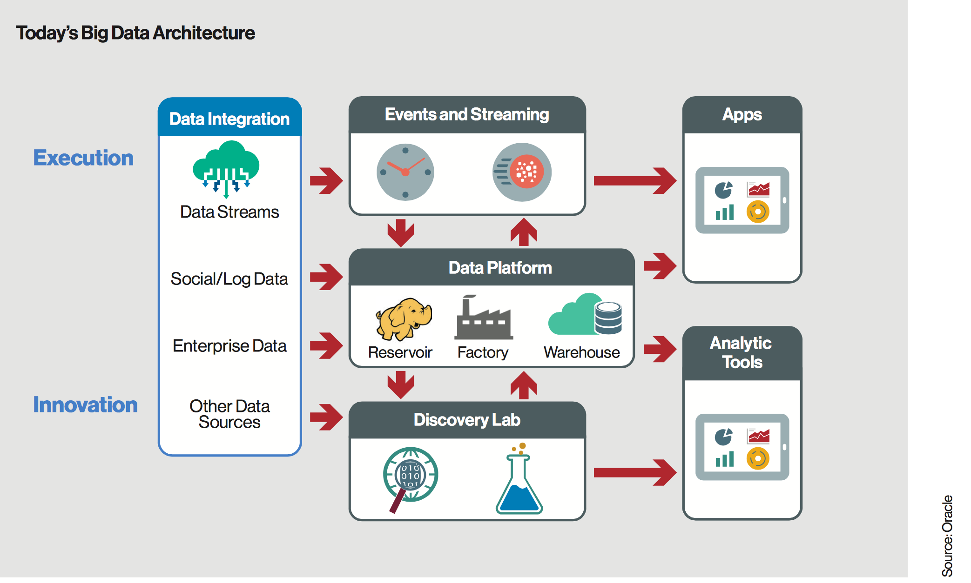
Oracle Big Data Mimarisi
Veri Entegrasyonu
Çalıştırma (Execution)
Yenilik (Innovation)

Slide 53
Pazarlama ve Veri Madenciliği
PAAYS’16
İçerik
1
Pazarlama araştırmaları ve Veri Madenciliği kavramlarını açıklayabilmek
Pazarlama araştırmasının aşamalarının tanımı
Birincil ve ikincil veri arasındaki farkı açıklayabilmek ve iki veri tipini ayırabilmek
4
Örnekleme yöntemlerini ve yaklaşımları.
Birincil verinin toplanması için kullanılan yöntemler
6
Küresel pazarlarda pazarlama araştırmalarını açıklayabilmek
Pazarlama araştırmalarında kullanılan bilişim yaklaşımları
Tahmin için kullanılan ana yöntemler
5
2
7
3
8
ve Veri Madenciliği

Slide 54
Pazarlama Araştırmalarının Ana Fonksiyonu
• Pazarlama araştırmasının ana amacı pazarlama kararlarının sağlıklı verilebilmesidir.
• Araştırma, müşteri memnuniyeti ve müşteri ilişkileri üzerine kuruludur.
DEVELOPMENT OF THE MARKETING RESEARCH FUNCTION
• İlk organize pazarlama araştırması 1879, N.W. Ayer.
• İkinci ana aşama, Charles C. Parlin tarafından 1911 yılında ilk pazarlama araştırmaları bölümünün kurulması Curtis Publishing, The Saturday Evening Post.
• 1930s—çok daha iyi örnekleme ve başarı oranları
• 2000 öncesi bilgisayar bilimlerinde yaşanan çok sayıda gelişmeden pazarlama araştırmaları da etkilenmiştir (descriptive)
2000 sonrası çok sayıda akan veri, internetin yaygınlaşması, pazarlamanın kayması ve tahmin (predictive)
Günümüz: Büyük veri, anlık olarak sosyal ağlar üzerinde pazarlama araştırmalarının yönetilmesi (prescriptive)

Slide 55
Pazarlama Araştırmasını Kim Yapar?
• Araştırma firmaları
• Standart hizmetler—genelde bütün müşterilere, normalleştirilmiş veri sağlanır
• Full-service research supplier—conducts complete marketing research projects.
• Limited-service research supplier—specializes in a limited number of activities, such as conducting field interviews or performing data processing.
CUSTOMER SATISFACTION MEASUREMENT PROGRAMS
• Firms often focus on tracking satisfaction levels of current customers and analyze dissatisfaction to identify problem areas.
• Organizations may outsource these studies or conduct them themselves.

Slide 56
Pazarlama Araştırması Süreci
Problemin Tanımı
• İyi tanımlanmış bir problemin yarısı çözülmüştür.
• Problemin kendisinden kaynaklanan belirtilerden uzak durun
• Pazar payının kaybedilmesi bir belirtidir;
Pazar kaybının sebebi bir problemdir.
•Pazardaki olası değişiklikleri sistemin içerisine alın.
Bazı uygulama alanları:
Sınıflandırma (Segmentasyon)
Bölütleme ( Aykırıların (outlier) yakalanması, sahtekarlık, yeni sınıfların keşfi)
Tahmin (Prediction, Forecasting)
Birliktelik Analizi (Sepet analizi, Kampanyalar, Reklam seçimi)
Recommender Algoritmaları (Reklamlar)

Slide 57
Keşifçi Araştırmanın Başlatılması (Exploratory Research)
• Exploratory research Process of discussing a
marketing problem with informed sources both
within and outside the firm and examining
information from secondary sources.
• May use internal data from customer surveys,
sales analysis, accounting data, and marketing
cost analysis.
FORMULATE A HYPOTHESIS
• A tentative explanation that sets the stage for
more in-depth research.
CREATE A RESEARCH DESIGN
• A master plan or model that will measure what
researchers intend to measure.

Slide 58
Veri Bilimi
Kaynaklara dayalı Madencilik
  Veri Madenciliği
  Metin Madenciliği
  Web Madenciliği
  Sosyal Ağ Madenciliği
  Resim Madenciliği
Çıktılara Göre Veri Madenciliği Gelişim Aşamaları
  İş Zekası
  Raporlama
  Görselleştirme
Amacına göre Veri Bilimi
  Descriptive
  Predictive
  Prescriptive
58

Slide 59
COLLECT DATA
• Secondary data Previously published information.
• Primary data Information collected specifically
for the investigation at hand.
INTERPRET AND PRESENT
RESEARCH INFORMATION
• Present in a format that allows managers to
make effective judgments.
• Researchers and end users must collaborate to
ensure effectiveness of research.
• Reports must be clear and concise.

Slide 60
MARKETING RESEARCH METHODS
SECONDARY DATA COLLECTION
• Secondary data comes from internal and external sources.
• Government data—nation’s most important source of marketing data.
• U.S. Census.
• TIGER system, which overlays topographic features with census
data.
• Private data from trade associations, business and trade magazines, and other sources.
•Online sources such as databases and research aggregators that acquire, catalog, reformat, segment, and resell premium research reports.
• Internet discussion groups, chat rooms, and newsgroups.

Slide 61
SAMPLING TECHNIQUES
• Sampling Process of selecting survey respondents or research participants.
• Probability sample Sample that gives every member of the population a chance of being selected.
• Simple random sample, stratified sample, or cluster sample.
• Nonprobability sample Sample that involves personal judgment somewhere in the process.

Slide 62
İletişim
Şadi Evren ŞEKER
www.SadiEvrenSEKER.com
www.MISSozluk.com
www.BilgisayarKavramlari.com
www.YBSAnsiklopledi.com
YouTube: Bilgisayar Kavramları
Current Affiliation: İstanbul Şehir Üniversitesi

